Slide 1
避難と屋内退避の支援
原子力災害医療 基礎研修
原子力災害基礎-8
国立研究開発法人量子科学技術研究開発機構
Ver.202312
Notes:
時間；30分
内容
原子力発電所事故での影響
原子力災害時の防護措置
原子力発電所の事故時の防護
防護措置の効果（全身の被ばく線量）
防護措置の効果（甲状腺）
屋内退避時の注意点
医療・福祉施設の避難
避難時の注意点
避難退域時検査
汚染検査
原子力災害時の病院避難
避難時の防護対策
車椅子の汚染検査
避難所での感染症対策
受け入れ先医療機関での対応

Slide 2
原子力発電所事故での影響
放射性物質の放出
周辺地域
プルーム（放射性雲）
ガンマ線
外部被ばく
食事
吸入
屋内退避
主な核分裂生成物
⁸⁵Kr、^{133m}Xe（希ガス）
¹³¹I 、¹³³I（揮発性物質）
⁹⁰Sr、¹³⁷Cs
中性子によって放射化された物質
⁵⁸Co、⁶⁰Co、 ¹³⁴Cs
内部被ばく
避難
汚染
屋内退避
摂取制限
汚染検査
除染
Notes:
原子力発電所では、ウランが核分裂して発生させる熱を発電に利用しています。この核分裂によって生じたものが核分裂生成物で、放射性物質を多く含んでいます。
原子力災害では、事故で燃料のペレットや被覆管が破損すると、大量の放射性物質が環境中に放出されます。
放出された気体状の放射性物質は、雲のような状態で大気中を流れます。このプルームから降ってきた放射性物質が地表に沈着したり、野菜などの食物に取り込まれます。そこで、プルームが通過した地域にいると汚染したり、プルームからのガンマ線による外部被ばくをしたり、吸入や食事から内部被ばくをしたりします。このため、原子力施設周辺の住民等に対する放射線の重篤な確定的影響を回避し又は最小化するため、及び確率的影響のリスクを低減するための防護措置を講じる必要があります。

Slide 3
原子力災害時の防護措置
 | 主体 | PAZ | UPZ | UPZ外
警戒事態 | 地方 公共 団体 | ・住民への情報伝達 ・施設敷地緊急事態要避難者の避 難準備 | ・住民への情報伝達 | ・施設敷地緊急事態要避難者の避 難準備への協力
 | 国 | ・施設敷地緊急事態要避難者の避 難準備の指示 |  | ・施設敷地緊急事態要避難者の避 難準備への協力の要請
施設敷地緊急事態 | 地方 公共 団体 | ・住民への情報伝達 ・施設敷地緊急事態要避難者の避 難 ・住民避難の準備 ・安定ヨウ素剤の服用の準備 | ・住民への情報伝達 ・屋内退避の準備 | ・住民への情報伝達 ・施設敷地緊急事態要避難者の避 難の受け入れ ・住民の避難準備への協力
 | 国 | ・施設敷地緊急事態要避難者の避 難の指示 ・住民避難の準備の指示 ・安定ヨウ素剤の服用の準備の指示 | ・屋内退避の準備の指示 | ・施設敷地緊急事態要避難者の避 難の受け入れ要請 ・住民の避難の準備への協力の要請
全面緊急事態 | 地方 公共 団体 | ・住民への情報伝達 ・住民避難 ・住民等への安定ヨウ素剤の服用 の指示 | ・住民への情報伝達 ・屋内退避 ・安定ヨウ素剤の服用の準備 ・防護措置基準に基づく防護措置へ の対応 | ・住民への情報伝達 ・住民避難の受け入れ ・安定ヨウ素剤の服用の準備 ・防護措置基準に基づく防護措置へ の対応
 | 国 | ・住民避難の指示 ・地方公共団体への安定ヨウ素剤 の服用の指示 | ・屋内退避の指示 ・安定ヨウ素剤の服用の準備の指示 ・防護措置基準に基づく防護措置へ の対応 | ・住民避難の受け入れ要請 ・安定ヨウ素剤の服用の準備の指示 ・防護措置基準に基づく防護措置へ の対応
Notes:
原子力発電所の事故が発生した場合、防護措置が開始されます。
緊急時活動レベル（EAL）に基づいた防護措置の考え方
予防的防護措置を準備する区域（PAZ）においては、確定的影響を回避するために、警戒事態おいて、施設敷地緊急事態要避難者の避難準備を行い、施設敷地緊急事態において、施設敷地緊急事態要避難者の避難、住民避難の準備及び安定ヨウ素剤の服用の準備を行い、全面緊急事態にいたった場合は、住民避難及び安定ヨウ素剤の服用が指示されます。
また、緊急防護措置を準備する区域（UPZ）においては、確率的影響のリスクを低減するために、施設敷地緊急事態において、屋内退避の準備を行い、全面緊急事態において、屋内退避及び安定ヨウ素剤の服用の準備が行われます。また、放射性物質の放出後に一時移転等が必要になった場合に備えて、安定ヨウ素剤の緊急配布の準備、避難退域時検査及び簡易除染の準備、食品摂取制限の準備などを行います。放射性物質の放出後、UPZ及びUPZ外においては、OILに基づいて、防護措置が実施されます。
PAZの医療機関は施設敷地緊急事態で、避難を開始することになります。
施設敷地緊急事態要避難者
「施設敷地緊急事態要避難者」とは、ＰＡＺ内の住民等であって、施設敷地緊急事態の段階で避難等の予防的防護措置を実施すべき者として次に掲げる者をいう。
イ 要配慮者（災害対策基本法（昭和３６年法律第２２３号）第８条第２項第１５号に規定する要配慮者をいう。以下同じ。）（ロ又はハに該当する者を除く。）のうち、避難の実施に通常以上の時間がかかるもの
ロ 妊婦、授乳婦、乳幼児及び乳幼児とともに避難する必要のある者
ハ 安定ヨウ素剤を服用できないと医師が判断した者

Slide 4
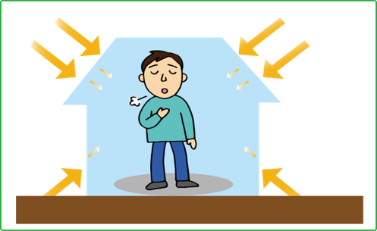
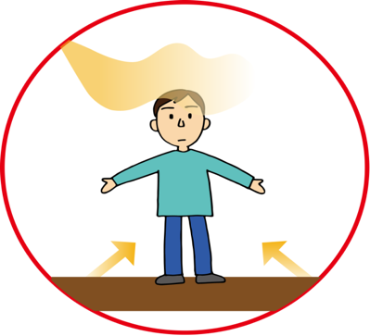
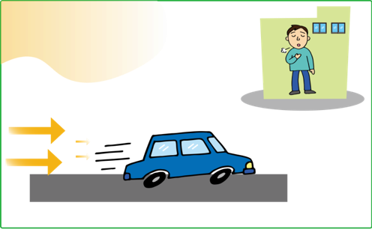
原子力発電所の事故時の防護
外部被ばく
屋内に退避すれば、ガンマ線の外部被ばくと放射性物質の吸入による内部被ばくを低減できます。
大気中の放射性物質からのガンマ線
屋 内 退 避
内部被ばく
外部被ばく
大気中の放射性物質の吸入
地表の放射性物質からのガンマ線
避 難
Notes:
放射性物質が環境中に放出された場合、大気中あるいは地表の放射性物質からのガンマ線によって外部被ばくします。屋内に滞在した場合は、建物の壁や屋根によって放射線を遮ることができ、被ばく線量を低減できます。建物は木造建屋よりもコンクリート建屋の方が放射線の遮へい効果があります。
また、窓や扉を閉めることで、大気中の放射性物質が建物の中に入ってくることを防ぎ、放射性物質の吸入を防ぐことによって内部被ばくの防護ができます。
原子力災害が起こった時の防護の基本は、屋内退避と避難です。これらの行動の基準は、原子力災害対策指針（原子力規制委員会）に定められており、国や地方公共団体によって指示されます。医療機関や介護福祉施設等の避難に支援が必要な機関では、地域防災計画等によって定められている屋内退避や避難をします。
原子力災害時には、空間線量率が毎時500マイクロシーベルトを超えた地域は、直ちに避難をします。また、毎時20マイクロシーベルトを超えた地域は、１週間を目処に一時移転します。これらは、防護措置の実施を判断する基準として運用上の介入レベル(OIL)として設定されています。

Slide 5
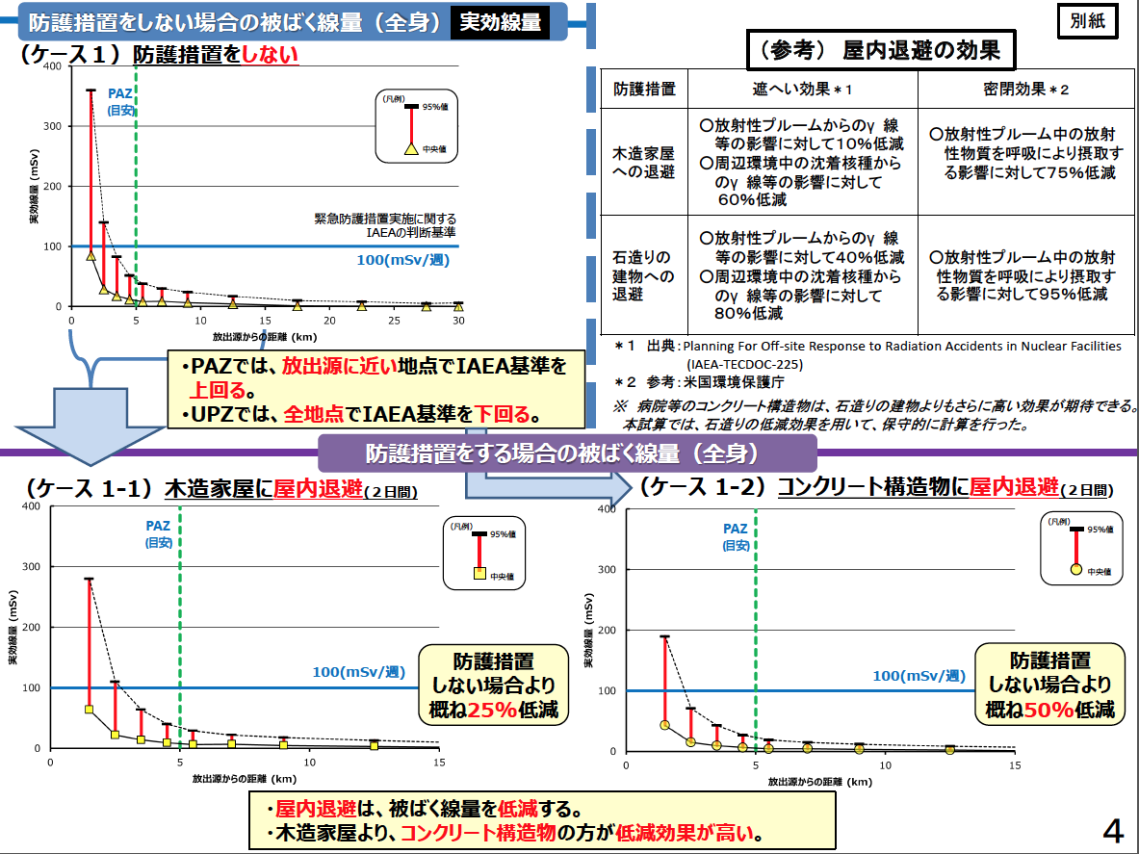
防護措置の効果（全身の被ばく線量）
出典：緊急時の被ばく線量及び防護措置の効果の試算について（案）
平成２６年５月２８日 原子力規制委員会
Notes:
屋内退避の防護効果を示します。ここでは、セシウム137が100テラベクレル、その他核種がセシウ ム137と同じ割合で換算された量、さらに希ガス類が全量、環境中に放出 されるような仮想的な事故を想定しています。
防護措置をしない場合に比べて、屋内退避は被ばく線量を低減することができます。さらに木造家屋より、コンクリート構造物の方が被ばく線量の低減効果は高いです。
このように、一時的には、屋内退避による防護効果が期待できるため、PAZでは、予防的な避難を行うことによって、かえって健康リスクが高まるような要配慮者については、無理な避難を行わず、屋内退避を行うとともに、適切に安定ヨウ素剤を服用することが合理的です。
病院等のコンクリート建物に対して放射線防護機能を付加することで、より一層の低減効果を期待できます。
避難勧告・避難指示、屋内退避が長期に及ぶと予想される場合は、避難に切り替えることが必要です。
出典：緊急時の被ばく線量及び防護措置の効果の試算について（案） 平成２６年５月２８日 原子力規制委員会

Slide 6
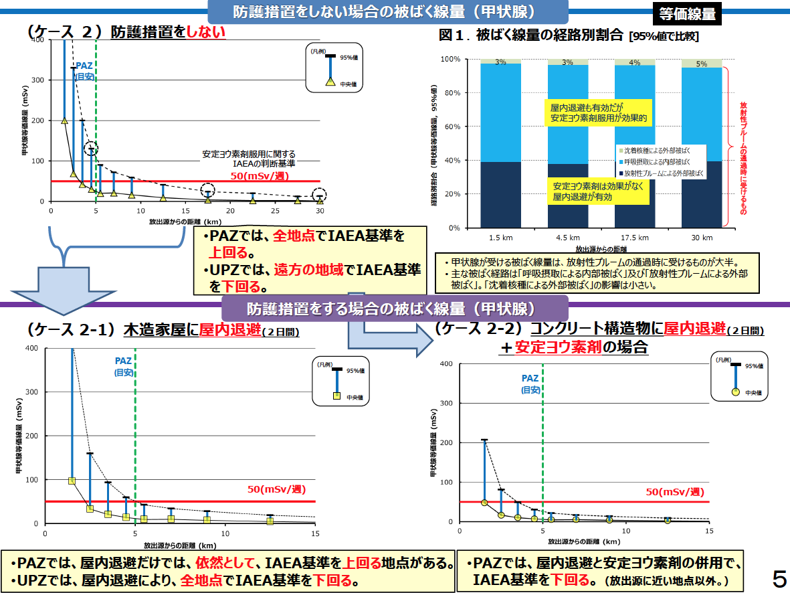
防護措置の効果（甲状腺）
出典：緊急時の被ばく線量及び防護措置の効果の試算について（案）
平成２６年５月２８日 原子力規制委員会
Notes:
屋内退避による甲状腺の被ばく線量の低減効果を示します。
木造家屋に屋内退避した場合より、コンクリート建屋への屋内退避と安定ヨウ素剤の服用の併用によって、さらに甲状腺の被ばく線量を低減する効果が高くなります。
出典：緊急時の被ばく線量及び防護措置の効果の試算について（案） 平成２６年５月２８日 原子力規制委員会

Slide 7
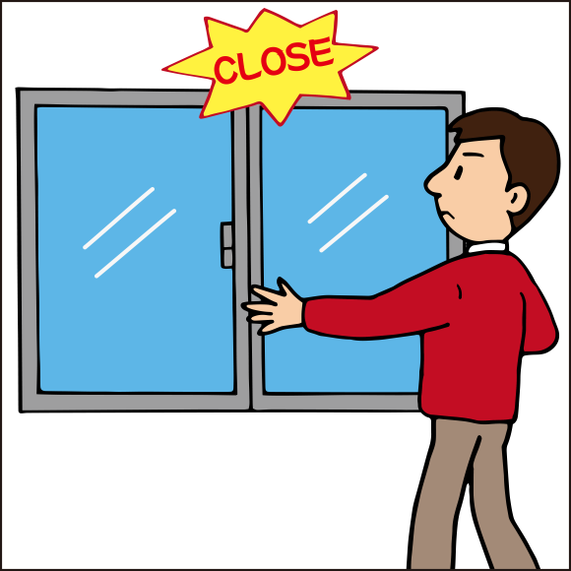
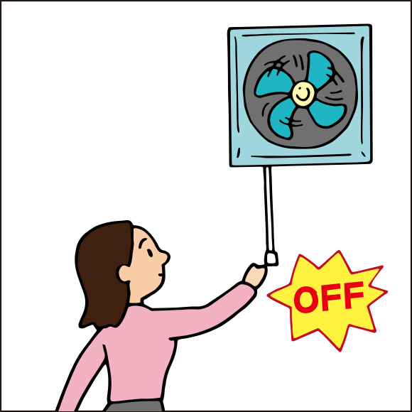
屋内退避時の注意点
窓を閉める
換気扇を止める
Notes:
屋内退避が指示されたときの注意事項は、外気を取り入れないことがポイントです。
・窓や扉を閉める。
・換気扇を止める。（空気の流れを止める。）
その他
・テレビ、ラジオ、防災無線、広報車等から、正確な最新の情報を入手します。
・外から建物の中に入るとき、手洗い等を行います。
・食品を汚染させないよう、食品をタッパ、ラップ、冷蔵庫等に保管します。
・避難、一時移転の防護措置が指示された場合に備えて、避難の際に持ち出す物品を準備します。

Slide 8
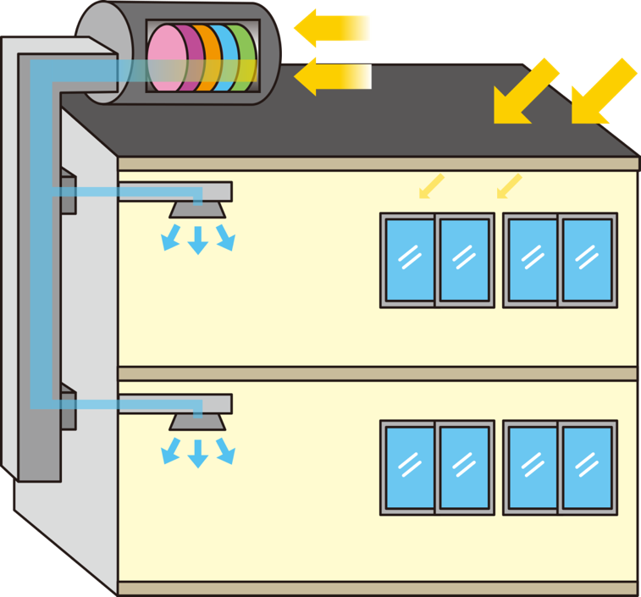


屋内退避時の注意点
フィルター
遮へい板
Notes:
避難や一時移転を実施した方が良いが、避難により健康リスクが高まる災害時要配慮者（傷病者、入院患者、高齢者、障害者、外国人、乳幼児、妊産婦等）等、実施が困難な場合、国及び地方公共団体の指示により屋内退避が実施されます。その際、一般的に遮へい効果や建家の気密性が比較的高いコンクリート建屋への屋内退避が有効です。さらに、空気の清浄装置や遮へい材の設置も考慮されます。
特に、屋内退避を実施している期間は、食料、医薬品及び日常生活の必需品等支援を受ける必要があるため、事前に市町村や道府県等の関係機関と十分調整し、実効性のある計画を策定する必要があります。
原子力緊急事態が発生した場合は、道府県や市町村の災害対策本部と連絡を密にし、上記の支援物資の提供や放射線防護について留意し、必要な情報の提供を絶えず受けます。情報が提供されない場合は、退避者側から取りに行くことも大切です。

Slide 9


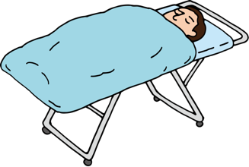
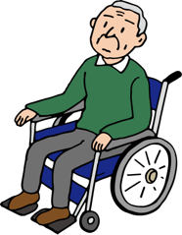
医療・福祉施設の避難
施設内にいた患者、職員は基本的に汚染されていない。
放射性物質の放出後に外出した職員あるいは外から来た家族等は汚染の可能性がある。
放射線防護の観点から、汚染検査よりも迅速な避難が優先される。
医師と看護師の避難時の同行
Notes:
病院や福祉施設において、屋内退避から避難に防護措置が切り替わったときは、避難者に医師や看護師が同行します。
医師や看護師は、避難先へ避難者に関する情報をできるだけ早い段階に提供することも必要です。
防災計画として、避難先と受け入れの調整を事前に実施しておくことが推奨されます。

Slide 10
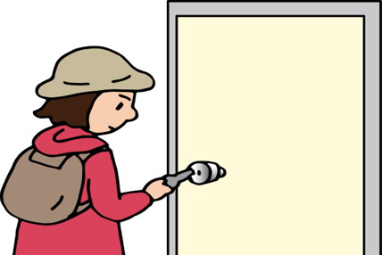
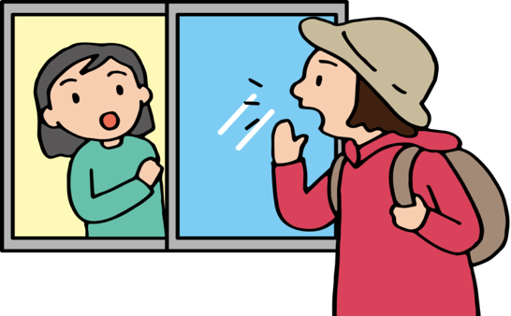
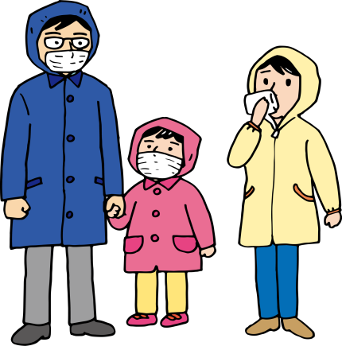
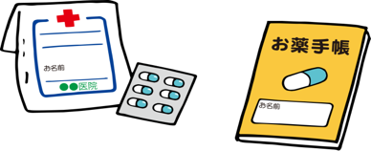
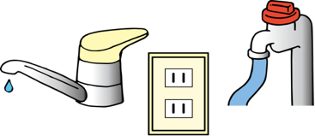
避難時の注意点
近所の人に避難するよう
声をかける。
戸締まりを忘れずにする。
常用薬、お薬手帳は
必ず携行する。
元栓を閉め、ブレーカーを忘れずに落とす。
皮膚を出さない服装をする。
Notes:
原子力災害が起こった時の防護の基本は、屋内退避と避難です。避難の時には、放射性物質が、万が一、環境中に放出された場合の対策も必要です。
外部被ばくの対策として、屋外の滞在時間をなるべく短くします。避難する場合には、車やバスなどを使用します。
内部被ばくの対策として、放射性物質を吸入しないようにマスクを使用します。マスクがない場合は、ハンカチなどで口を覆うと放射性物質の吸入が少なくなります。
汚染の対策として、帽子、手袋、コートなどの長袖の衣類を一枚多く着用します。これは、汚染が髪や皮膚に付着することを防ぎ、汚染した場合には脱衣することで放射性物質を取り除くことができます。
避難する際には、戸締まりをして、電気のブレーカーを落とし、ガス・水道の元栓を閉め、近所の人に声をかけることも必要です。
医療・衛生関係では、常用薬、お薬手帳、粉ミルク、紙おむつなどは忘れずに必ず携行しましょう。

Slide 11
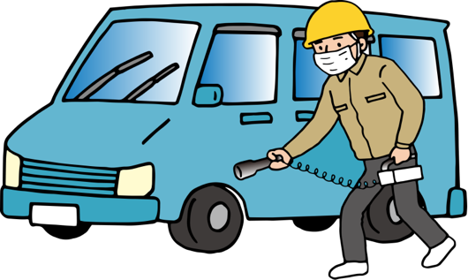
避難退域時検査
避難時の検査
Notes:
避難時に国の基準を超える汚染をしていないことを確認するために、避難退域時検査が行われます。特に、避難の初期は迅速性が重んじられ、避難車両の検査が中心に行われ、検査結果がOILの基準を超えている場合は、除染が実施されます。

Slide 12
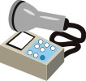
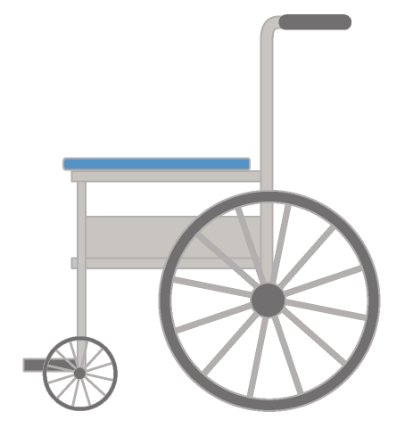
汚染検査
GMサーベイメーターを使用して、体表面の放射性物質の付着の有無を調べます。これを汚染検査と言います。
測定器のプローブを体表面から１〜２cmほど離して、毎秒５〜６cm動かしながら検査します。
頭からつま先まで腹側と背側の両方を検査します。
靴底も忘れずに検査します。
車椅子やストレッチャーに乗っている場合も、全身の汚染検査をできる限り実施します。
Notes:
汚染検査には、GMサーベイメーターなどの表面汚染計を使用します。人の汚染検査の場合、手や靴底の汚染検査が重要で、手指の汚染は内部被ばくの可能性を示唆し、靴底の汚染は、歩行した範囲の汚染を示唆します。
ストレッチャーや車椅子での避難時にもできる限り汚染検査を実施します。

Slide 13




原子力災害時の病院避難
地元自治体からの指示に基づき、屋内退避、避難を行う。
搬送手段は、原則地元自治体が確保する。
医療機関
（患者受入れ）
医療機関
（患者受入れ）
あらかじめ避難先病院群を選定し、調整しておくことが望ましい。
原子力災害拠点病院
医療機関
介護福祉施設など
救護所
PAZ
UPZでは、放射性物質の放出前に、予防的に屋内退避を中心に行うことが合理的。
PAZでは、放射性物質の放出前に、予防的に避難を行うことが基本。
屋内退避・避難
原子力施設
UPZ
立地県
Notes:
入院患者は、施設敷地緊急事態要避難者であることから、PAZに立地する医療機関や介護福祉施設などは、施設敷地緊急事態となった時点で避難を開始することになります。また、避難先の選定には時間を要するため、平時にあらかじめ避難先病院群を選定し、調整しておくことが望ましいです。
搬送手段は、原則地元自治体が確保することになります。

Slide 14
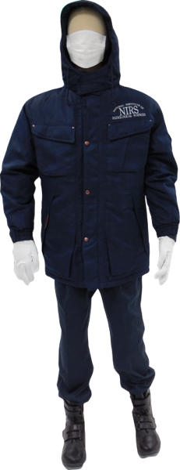
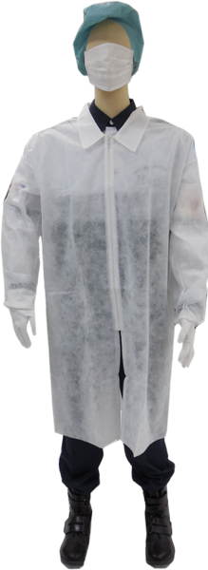
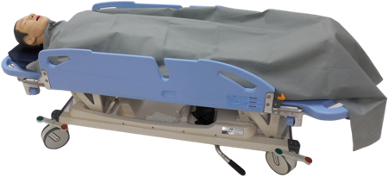
避難時の防護対策
避難時の外部被ばくの対策
  屋外の滞在時間を短くする
  車やバスなどを利用する
避難時の内部被ばく対策
  マスク、ハンカチ
避難時の汚染対策
  帽子
  手袋
  コートなどの長袖の洋服
帽子やフード
マスク
長袖のコートや上着
手袋
避難時の服装
汚染した場合は、帽子、マスク、上着、手袋を脱ぐ。
ストレッチャー等での搬送時には、使い捨てのシーツを上からかけておくと、毛布や衣服の汚染防止になる。
Notes:
医療・福祉施設の避難時にも、外部被ばく、内部被ばくの防護対策が必要です。これらの防護対策は入院患者も病院職員なども同じです。ストレッチャーでの搬送時には、使い捨てのシーツを上からかけておくと、毛布や衣服の汚染防止になります。

Slide 15
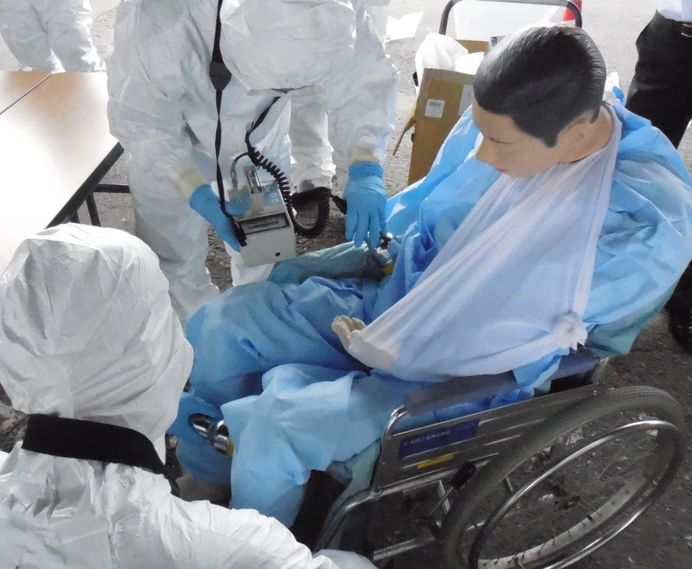
車椅子の汚染検査
Notes:
車椅子を使用している避難者の汚染検査は、車椅子に乗ったまま行うか、車椅子から移動できる場合は、別の椅子や車椅子に移動してから汚染検査を行います。
車椅子を養生する場合は、車輪の養生は難しく、汚染が付着します。そのため、汚染がある区域から汚染がない区域へ移動する場合は、車椅子を変えることで汚染拡大防止ができます。また、移動中に手や衣類が車輪に触れないように注意が必要です。
ストレッチャーでの搬送の場合も同様です。

Slide 16
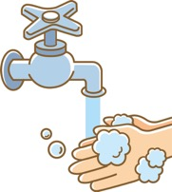
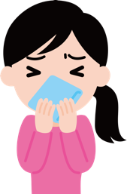
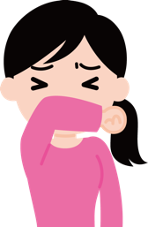
避難所での感染症対策
消毒
石鹸・流水で20秒以上手洗い
周辺の放射線状況に留意し、換気に努める
消毒薬
手指衛生
換気
1~2m以上の距離を空ける
段ボール、カーテン、テントなどの使用による飛沫感染防止対策
飛沫を飛ばさないようにする
テープによる区画表示
咳エチケット・マスク
スペース・距離の確保
Notes:
新型コロナウイルス感染症などの感染症流行下では、避難所でも感染症対策が不可欠となります。災害時でも、避難者および避難所運営スタッフの感染拡大防止と感染予防が重要です。
１）手指衛生
避難者および避難所運営スタッフは、頻繁な石鹸やハンドソープを使用した手洗いなどの手指衛生を徹底します。水が使用できない場合は、手指消毒薬などを使用します。
また、物品やトイレ等は、定期的に、および目に見える汚れがある時には、洗剤等を用いて清掃するなど、避難所の衛生環境をできる限り整えます。
２）換気
UPZ外の避難所では、外気を取り入れる場合は、周辺の放射線状況を確認し、プルームが到達していない、内部被ばくの危険が少ないなどであれば、感染症対策のため、十分な換気に努めます。
３）咳エチケット、マスク
飛沫の拡散防止のため、マスクの着用が推奨されます。また咳エチケット等の基本的な感染対策を徹底することが求められます。
４）スペース・距離の確保
避難者同士が十分な距離（最低限１m以上）を確保できるように避難所のレイアウトを調整します。また、テープによる区画表示、パーテーション、カーテン、テントなどを利用して、飛沫感染を防ぐ工夫も求められます。
なお、新型コロナウイルス感染症を発症したと疑われる避難者については、専用スペースを確保する必要があり、軽症者等であっても原則として一般の避難所に滞在することは適当でないことに留意する必要があります。
出典
内閣府：避難所における新型ウイルス感染症への対応について
内閣府：避難所における新型コロナウイルス感染症へのさらなる対応について
内閣府：避難所における新型コロナウイルス感染症への対応の参考資料について
URL http://www.bousai.go.jp/taisaku/hinanjo/（内閣府 防災情報のページ）

Slide 17
受入れ先医療機関での対応
基本的に、放射性物質が環境中に放出される前に避難が開始されるので、汚染されている可能性は小さい。
そのため、受け入れ医療機関での安全確保、汚染対策は基本的に不要である。
  対応者の安全確保
    汚染検査と除染の対応者は個人線量計、防護装備を準備する。
      被ばく対策：空間線量計と個人線量計による管理
      汚染対策：防護装備
  施設の受入れ準備
    汚染対策
      汚染が院内に広がらないように汚染検査、除染のエリアを設置する。
  受入れ
    汚染検査と除染（必要な場合）を行なったのち、汚染のない区域へ移動する。
Notes:
医療・福祉施設等の避難の場合、入院患者や高齢者にとって長距離の避難は負担となります。また、屋内に滞在していたのち、車両での避難である場合は、身体表面の汚染はほとんどないことが予想されます。そのため、受け入れ先の医療機関等では、汚染検査に時間をかけることで、避難してきた入院患者や高齢者等の負担を増幅することがないようにすべきです。
避難者の汚染が想定される場合には、汚染検査を実施し、必要に応じて除染します。

Slide 18
まとめ
原子力災害時の防護措置はEAL及びOILを組み合わせて実施
避難は、放射線・放射性物質から遠ざかることによって防護
屋内退避は、建物の気密性や遮へい効果を利用して防護
屋内退避の注意点
  扉・窓を閉める
  換気扇を止める
  正確で最新の情報の入手
  避難等を実施すべき際の屋内退避
  支援を確実に受けられる体制の整備
避難時の注意点
  皮膚を出さない服装
  戸締まりやガスの元栓等を閉める
  避難退域時検査
  避難所
原子力災害時の医療機関の避難では、あらかじめ避難先病院群を選定し、調整しておくことが望ましい。

